Slide 1
Short-Term Residential Load Forecasting Based on LSTM Recurrent Neural Network
세종대학교 지능기전공학부 박지호

Slide 2
목차
Abstract
INTRODUCTION
LITERATURE STUDY
EXPLORATORY DATA ANALYSIS AND PROBLEM IDENTIFICATION
THE FORECASTING FRAMEWORK BASED ON LSTM
THE BENCHMARKS
CASE STUDY
CONCLUSION
Notes:
논문 순서대로 진행

Slide 3
Abstract
Power system(전력 시스템) -> 지능적이고 유연하며 상호작용하는 형태로 변화
소비자를 대상으로 하는 단기 부하 예측(short-term load forecasting)
-> 미래 전력망 계획 및 운용에 중요한 역할
개인 에너지 전력량 부하 예측
  높은 변동성과 불확실성 때문에 예측이 어려움
  -> LSTM 순환 신경망을 기반으로 하는 framework 제안
실제 전기 소비 정보로 테스트, load forecasting 분야에서 최신 기법을 포함한 다양한 벤치마크 모델과 성능을 종합적으로 비교
LSTM 모델은 다른 알고리즘보다 단기 부하 예측에서 뛰어난 결과를 보임

Slide 4
INTRODUCTION
현대 Power System
  지속 가능한 시스템으로 발전
    재생 에너지, 전기 자동차 보급률 증가
  문제점
    전력 회사와 소비자 간의 복잡한 상호작용
    소비자의 예측 불가능한 전력 사용
    시스템 안정성 문제 발생
  문제를 해결하기 위해서는 주거 고객 수준의 Short-Term electric load forecasting 필요
Notes:
다음은 Introduction입니다
Power system의 운용을 가능하게 하려면 주거 수준의 short-term electric load forecasting이 필요합니다

Slide 5
INTRODUCTION
Load forecasting
  에너지 저장 시스템(ES)이나 지능형 수요 대응 기술(DR)을 유연하게 결합하여 최대 부하 감소 달성 가능
  -> 부하 균형을 유지하거나 시장 비용을 절감하는 데 중요한 역할
SMI(Smart Meter Infrastructure)의 개발 및 세계화
  Smart meter : 전력 사용 데이터를 실시간으로 측정 및 전송하는 장치
  개별 고객의 short-term load forecasting에 새로운 기회
    -> Smart grid로 전환할 수 있는 기반 마련
  Smart grid : 전력망에 IT기술을 접목하여 전력 공급과 소비를 효율적으로 관리하는 전력망 시스템

Slide 6
INTRODUCTION
Short-term load forecasting에 대한 다양한 방법론이 존재하지만, 부하 변동성이 큰
문제로 인해 개별 고객을 다룬 사례는 매우 적음
-> 주거 단기 부하 예측 문제를 해결하는 데 기여하는 것을 목표

Slide 7
INTRODUCTION
진행 순서
  EDA를 수행하여 시스템 전체 부하(system-level loads)와 개별 가정 부하(individual household loads) 간의 차이 비교
    EDA(exploratory data analysis, 탐색적 데이터 분석) : 데이터를 시각화하고 패턴을 파악하는 과정
  Density-based clustering technique를 활용하여 가정용 전력 소비 패턴의 불규칙성 평가
    Density-based clustering technique : 데이터의 밀집된 영역을 클러스터로 정의, 밀도가 낮은 점들은 이상치로 간주하는 기법
  LSTM 기반의 주거 부하 예측 프레임워크 설명
  전체 레벨에서 개별 예측을 집계하는 방식이, 집합된 부하를 직접 예측하는 것 보다 일반적으로
  정확함을 증명

Slide 8
LITERATURE STUDY
기존 연구
  대부분의 연구는 시스템 or 변전소 수준에서의 부하 예측
  일부 주거 수준의 부하 예측 연구를 진행했으나 여러 한계점이 있음
    MAPE(평균 절대 백분율 오차) 대신 RMSE(평균 제곱근 오차)를 사용하여 성능 측정
      -> RMSE는 MAPE보다 일반적으로 덜 사용되는 지표, 직접적인 비교가 어려움
    LSTM 선택 이유 부족
    단일 가정집 데이터 사용
Notes:
다음은 논문 조사 단계입니다.
여러 가정집 데이터를 사용한 것이 아닌 단일 데이터만을 사용한 연구가 대부분

Slide 9

EXPLORATORY DATA ANALYSIS AND PROBLEM IDENTIFICATION
사용 데이터
  SGSC(Smart Grid, Smart City) 데이터 사용
  호주 정부의 프로젝트, 개인 부하 데이터
Dataset
  SGSC의 4년간 데이터 사용
  온수 시스템을 갖춘 69명의 고객 데이터 사용
Notes:
다음은 논문의 EDA와 문제 인식 단계입니다.

Slide 10
EXPLORATORY DATA ANALYSIS AND PROBLEM IDENTIFICATION
EDA
  개별 가정 전력 소비(individual residential load)는 명확한 지속적 패턴 부족
  변전소 수준의 집계 데이터는 부드러운 패턴을 보여 예측 가능성이 높지만, 개별 고객 데이터는 개인 습관에 크게 의존
  개인 가정에서는 하루 루틴, 거주자의 생활 습관, 주요 가전 제품의 유형이 단기 부하 예측에 더 직접적인 영향을 미칠 수 있음
  이러한 소비 차이를 설명하기 위해 Practice Theory를 활용
    전력 소비는 가정 내 거주자의 일상적 실천(Practice)의 집합적인 결과

Slide 11
EXPLORATORY DATA ANALYSIS AND PROBLEM IDENTIFICATION
Practice Theory
  가전기기 사용을 통한 에너지 소비는 인간의 실천(Practice)으로 해석
  실천의 유형(근본적인 동기의 특성에 따라 분류)
    실용적 이해 : 샤워, 세탁과 같은 일상적 활동
    규칙 : 세탁기 사용처럼 기술적 제한을 따르는 활동
    목표-감정적 : TV 시청과 같이 목표 지향적 행동
    일반적 이해 : 종교 활동과 같이 지속적, 규칙적인 활동
  각 실천 유형이 가정 내 전력 소비 패턴을 생성

Slide 12
EXPLORATORY DATA ANALYSIS AND PROBLEM IDENTIFICATION
DBSCAN을 활용한 전력 소비 일관성 분석
  DBSCAN(Density-Based Spatial Clustering of Applications with Noise)
  : 밀도가 높은 부분을 클러스터링 하는 방법
    클러스터 개수 지정 필요 x, 이상치 개념을 포함
    이상치가 적을수록 일관성이 높음을 의미
  Practice Theory에 따라 전력 소비 패턴은 노이즈와 함께 반복됨
  -> DBSCAN은 이상치를 식별하기에 이상적인 클러스터링 기법

Slide 13
EXPLORATORY DATA ANALYSIS AND PROBLEM IDENTIFICATION
DBSCAN 파라미터 설정(논문 적용)
  데이터 구조
    일일 load profile -> 48개의 30분 단위 측정값 -> 48차원 벡터
    Eps(distance) : 평균 일일 에너지 소비량의 10%
    minSam(클러내스터 내 최소 샘플 수) : 2
    거리 측정 방법 : 유클리드 거리
    분석기간 : 2013/06/01 ~ 2013/08/31 (3개월)

Slide 14
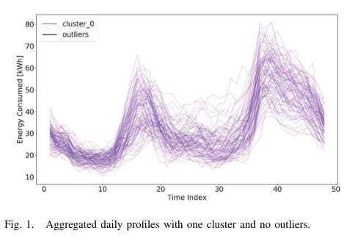
EXPLORATORY DATA ANALYSIS AND PROBLEM IDENTIFICATION
69 가구의 일별 전력 사용량을
합한 데이터
  패턴이 유사하고 이상치가 없다
  하나의 클러스터만을 형성함
  전체 가구의 전력 사용량 변동폭이 크지 않고, 일별 패턴이 명확함
-> 변전소 수준에서의 예측
Notes:
이는 기존 연구되었던 변전소 수준에서의 예측입니다

Slide 15
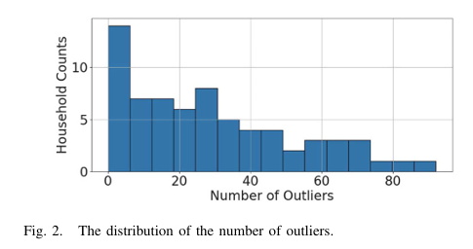
EXPLORATORY DATA ANALYSIS AND PROBLEM IDENTIFICATION
가구별 이상치 개수
각 고객마다 이상치 개수는 크게 다름
-> 각 가구마다 다른 생활방식 때문

Slide 16
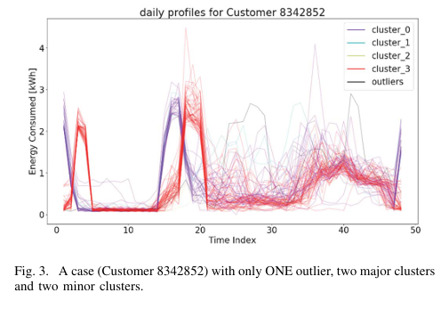
EXPLORATORY DATA ANALYSIS AND PROBLEM IDENTIFICATION
특정 고객의 daily profiles
대부분의 profile이 두 개의 주요 클러스터와 두 개의 마이너 클러스터로 나뉨
하나의 특이점만 존재
두 가지 주요한 전력 사용 패턴을 확인할 수 있음
Notes:
Profile -> 그래프에서 선 하나를 의미함
빨간색과 보라색이 주요 클러스터

Slide 17
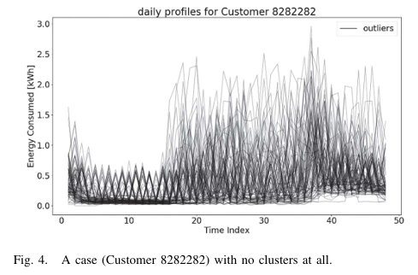
EXPLORATORY DATA ANALYSIS AND PROBLEM IDENTIFICATION
하나의 클러스터 조차 없는 케이스
  전혀 일관성을 보이지 않음
  클러스터 생성 불가

Slide 18
EXPLORATORY DATA ANALYSIS AND PROBLEM IDENTIFICATION
개별 부하 패턴 VS 집합 부하 패턴
Fig 3과 Fig 4는 개별 load, Fig 1은 집합 load
Fig 1의 패턴이 훨씬 안정적
Fig 3은 일정한 패턴을 보이지만, 두드러진 두 가지 패턴
존재
-> 기존 연구에서 사용한 변전소 수준의 부하 예측 접근
방법은 개별 부하 예측에는 적합하지 않을 수 있다

Slide 19
EXPLORATORY DATA ANALYSIS AND PROBLEM IDENTIFICATION
더 나은 예측 성능을 위해서
  과거 데이터에서 패턴을 찾고 행동 양식으로 해석
    전력 소비 패턴을 분석 -> 일정한 규칙성을 발견
    데이터를 바탕으로 거주민의 생활 습관을 이해
  모델 구축 과정
    단순한 데이터 분석 X -> 의미 있는 패턴을 학습
    시간대에 따른 변동보다 일정한 패턴을 학습하는 것이 핵심
  LSTM을 활용한 예측
    시계열 상관관계를 학습하는 능력
    각 전력 소비 패턴 -> 거주민의 상태 추론 및 기억
    미래 전력 소비량을 예측할 것을 기대
Notes:
논문에서는 LSTM을 활용하여 진행합니다.
각 전력 소비 패턴을 학습하여 거주민의 상태 추론 및 기억하고 미래 전력 소비량을 예측할 것을 기대합니다

Slide 20
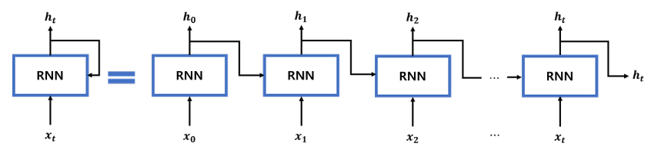
THE FORECASTING FRAMEWORK BASED ON LSTM
RNNs(Recurrent Neural Networks)
  이전 정보와 현재 상황 사이의 시간적 상관관계(temporal correlation)을 설립
  시계열 문제에서 t-1 시점에 내린 결정이 t 시점 결정에 영향을 줌
  역전파를 이용해 학습
  문제점
    기울기 소실 -> 기울기가 빠르게 0으로 수렴하여 장기 의존성 학습이 어려움
    기울기 폭발 -> 학습이 불안정함
Notes:
다음은 논문의 LSTM기반의 예측 프레임워크 부분입니다.
시계열 문제에서 ~ => 그림 보며 설명
역전파의 문제점인 기울기 소실과 기울기 폭발 문제가 있습니다.
따라서 장기 의존성 문제가 있으므로 학습이 어렵습니다

Slide 21
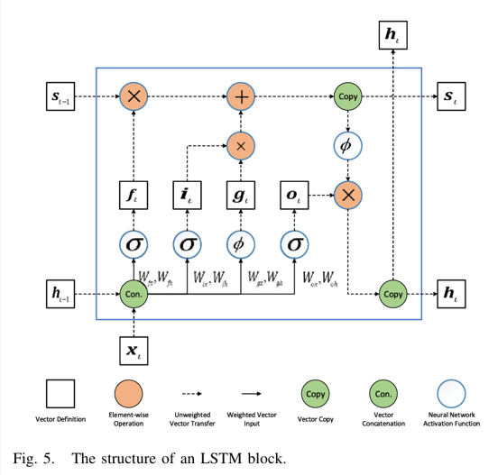
THE FORECASTING FRAMEWORK BASED ON LSTM
LSTM(Long Short-Term Memory)
  RNNs의 문제를 극복하기 위한 모델
  Memory cell gate (s)
  S_(t-1)은 중간 output h_(t-1) 과 현재 input x_t와
  상호작용하여, 내부 상태 벡터의 요소를 업데이트,
  유지 or 삭제할지 결정
  -> 이전 time step 출력과 현재 time step 입력을 기반
Notes:
메모리 셀 게이트는 중간 output, 현재 input과 상호작용하여 내부상태 벡터의 요소를 업데이트, 유지 혹은 삭제할지 결정합니다

Slide 22
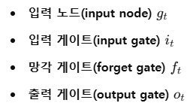
THE FORECASTING FRAMEWORK BASED ON LSTM
: 새로운 정보 추가
: 불필요한 정보 제거
: 다음 단계로 보낼 정보 결정
Memory cell gate – s_t
중간 output gate – h_t

Slide 23
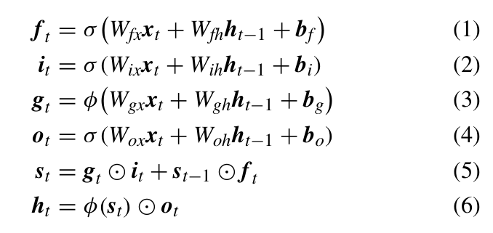
THE FORECASTING FRAMEWORK BASED ON LSTM
W → weight matrices
☉ → element-wise multiplication
σ → sigmoid function
Ø → tanh function
Notes:
메모리 셀 게이트 수식을 보면, 입력게이트와 입력노드의 요소 곱을 통해 기존 정보를 얼마나 반영할지 결정합니다.
해당 값이 1에 가까울수록 새로운 정보 대부분이 메모리 셀 게이트에 입력되어 새로운 패턴을 학습하고, 0에 가까울수록 새로운 정보는 대부분 삭제됩니다.
또, forget게이트와 메모리 셀 게이트의 곱이 나타나 있는데, 이는 기존 메모리 셀 게이트의 정보를 얼마나 유지할 지 결정합니다.
마지막으로 output gate에서는 다음 단계의 layer에 보낼 정보를 결정합니다
Forget gate -> 기존 memory cell state, 즉 과거 정보를 얼마나 유지할 지 결정
Input gate -> 새로운 정보를 얼마나 반영할지 결정

Slide 24
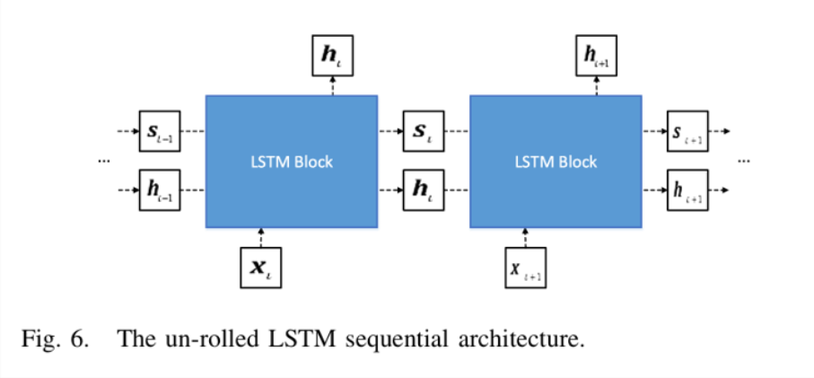
THE FORECASTING FRAMEWORK BASED ON LSTM
Notes:
위 그림을 보면 알 수 있듯이 현재 스탭의 정보는 저장되고 유지되어 미래 스탭의 LSTM output에 영향을 미칠 수 있습니다.

Slide 25
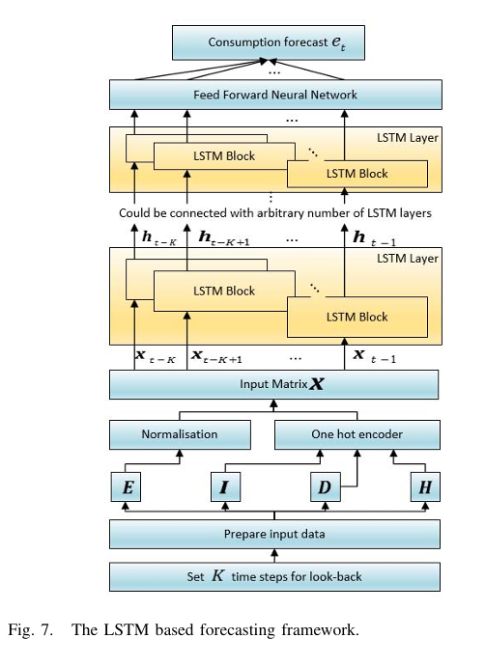


THE FORECASTING FRAMEWORK BASED ON LSTM
LSTM Based Forecasting Framework
  데이터 전처리
    E : 과거 K개의 time step에 대한 에너지 소비 시퀀스
    I : 과거 K개의 time step에 대한 시간대 지수의 증가 시퀀스
        (1 ~ 48)
    D : 과거 K개의 time step에 대한 해당 요일 지수 (0 ~ 6)
    H : 과거 K개의 time step 에 대한 해당 공휴일 여부 (0 or 1)
Notes:
이번 연구에서는 아래와 같은 input features를 사용합니다.
그림 보면서 설명

Slide 26

THE FORECASTING FRAMEWORK BASED ON LSTM
데이터 정규화
  LSTM은 data scale에 민감 -> (0,1) 범위로 정규화
  E -> min-max 정규화 적용
  I, D, H -> one hot encoding 적용
  Input Matrix X
Notes:
Min-max 정규화 : 최대값 – 최솟값이 일치하도록 조정하는 작업
One-hot encoding : 원래 요소를 카테고리 M을 가지는 새로운 벡터로 매핑하여, 해당 요소만 1을 가지고 나머지는 0으로 변환

Slide 27
THE FORECASTING FRAMEWORK BASED ON LSTM
LSTM Based Forecasting Framework
  Input Matrix X의 각 row -> 상응하는 LSTM block에 입력
  LSTM layer output은 순차적인 특성을 가짐
  여러 개수의 LSTM layer을 쌓아 딥러닝 네트워크 구성
  최상위 LSTM layer output -> 일반적인 feed forward 신경망에 전달
  Output -> 목표 시간 간격의 에너지 소비 예측값 (단일값)
Notes:
결과적으로 목표 시간 간격의 에너지 소비 예측값을 출력하게 됩니다

Slide 28
THE BENCHMARKS
단일 사용자의 전력 소비는 변동성이 매우 큼 -> 예측 정확도가 낮은 경우가 많음
몇 가지 머신러닝 기법과 일부 경험적 방법도 함께 분석하여 벤치마크 적용
Empirical mean predictor – 과거 데이터의 평균값을 계산하여 이를 예측값으로 사용
Empirical MAPE Minimisation predictor – MAPE를 최소화하도록 학습된 모델
BPNN-D – 역전파 신경망을 활용한 모델, 과거 D요일 동안의 에너지 소비량 특성 하나만 적용
BPNN-T – 역전파 신경망을 활용한 모델, 과거 K개의 time step의 에너지 소비량 참고
KNN – 과거 유사한 K개의 데이터 포인트를 참고하여 예측
ELM – 은닉층 가중치를 랜덤 초기화하여 빠른 학습이 가능한 신경망 기반 모델
IS-HF – 중요도 샘플링 기법을 활용한 하이브리드 예측 모델, 데이터 특성에 맞게 학습 강화
Notes:
다음은 벤치마크 부분입니다
사용한 모델은 다음과 같습니다

Slide 29
CASE STUDY
Test Data settings
  기간 - 3달 (2013/06/01 ~ 2013/08/31)
    호주 New south walse 겨울 시즌
    30분 간격으로 측정 (total 29,808 time points)
  Dataset
    training set(2013/06/01 ~ 2013/07/05) → 0.7
    validating set(2013/07/06 ~ 2013/08/22) → 0.2
    testing set(2013/08/23 ~ 2013/08/31) → 0.1
  Empirical approaches
    각 유저의 통계를 뽑기 위해 training set + validating set
Notes:
다음은 CASE STUDY
Empirical approaches -> 위 페이지 돌아가서 설명(2개)

Slide 30
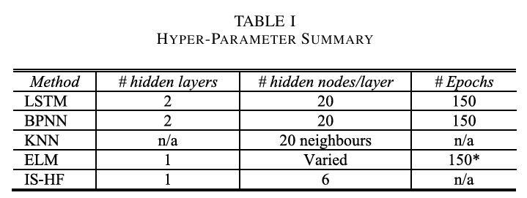
CASE STUDY
Hyper-Parameter setting
  LSTM, BPNN
    2개의 hidden layer
    각 layer에 20개의 hidden node 연결
  KNN
    Neighbours = 20
    Uniform weight 방식 사용
  ELM
    단일 계층 구조, 초기 가중치 무작위 설정
    Epoch 개념이 존재하지 않으므로 학습을 150회 반복
  IS-HF
    1개의 hidden layer (6개의 뉴런)
Notes:
일반적으로 하이퍼파라미터 튜닝은 매우 중요하지만, 해당 연구에서는 전반적인 성능이 우수한 후보 방법을 찾는 데 초점을 두었기에 다음과 같이 설정하고 진행하였습니다
BPNN -> 역전파 활용 모델
Uniform weight -> 모든 이웃 데이터 포인트에 동일한 가중치 부여(평균 계산)

Slide 31
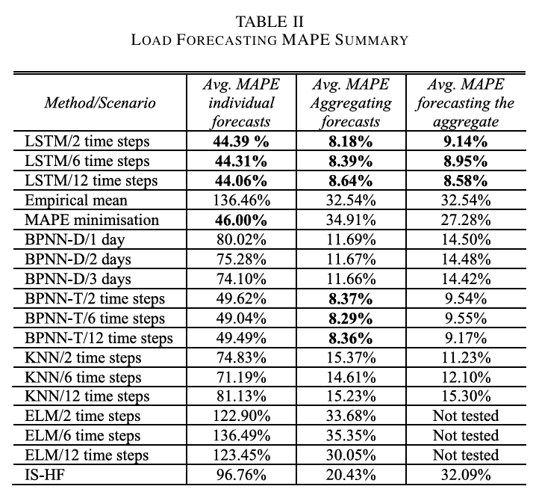
CASE STUDY
Performance for Individual Households (2nd column)
  Avg. MAPE 50% 이하
    LSTM
    Empirical MAPE minimization predictor
    BPNN-T
  Avg. MAPE 100% 이하
    KNN
    BPNN-D
    IS-HF
  그 이상
    ELM
    Empirical mean predictor
Notes:
MAPE값은 예측값과 실제값 사이의 오차를 백분율(%)로 나타내어 모델의 예측 정확도를 평가하는 지표로 낮을 수록 좋은 예측 모델을 의미
시스템 수준에서는 좋은 예측을 하던 모델들이 개인 예측에서는 낮은 결과를 보이는 것을 확인할 수 있다.

Slide 32
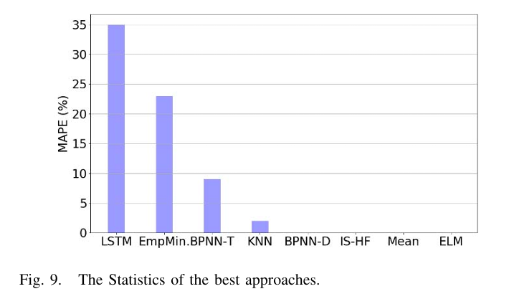
CASE STUDY
Notes:
69가구 중 어느 모델에서 가장 우수한 성능을 보였는지 나타내는 그래프

Slide 33
CASE STUDY
Performance for Aggregated forecasts
(3rd column)
  각 개인의 예측을 집계한 것을 실제 집계된 부하와 비교
  LSTM과 BPNN-T 낮은 MAPE
  기존 연구에서 사용된 모델 -> 약 13% 수준
  MAPE minimization -> 낮은 성능을 보임
Notes:
전에는 개별 가정 부하예측을 했다면, 이번에는 예측값을 합한 것에 대한 MAPE입니다
개별 가정 부하예측에서 높은 성능을 보였던 minimization은 낮은 성능을 보였습니다

Slide 34
CASE STUDY
Performance for forecasting the aggregate
(4th column)
  총합 부하를 예측
  LSTM과 BPNN-T 좋은 성능
  에너지 소비의 시간적 관계를 추적하고 학습하는 LSTM
    -> 성능이 높게 나와도 큰 의미는 없음
Notes:
다음은 기존 연구들에서 진행한 것과 같은 방법인 총합 부하 예측입니다
LSTM은 에너지 소비의 시간적관계를 파악하도록 설계 되었으므로, 집계된 부하 예측에서 뚜렷한 결과가 나오지 않을 경우 큰 이점이 없다

Slide 35
CASE STUDY
  LSTM과 BPNN-T 두 방법이 individual household load forecasting에서 가장 우수
  LSTM은 시간적 관계를 학습하는 능력 덕분에 훨씬 더 나은 성능을 보임
  (individual forecasts)

Slide 36
CASE STUDY
LSTM과 BPNN-T 비교
  Fig 3에서 사용한 case를 이용
  MAPE값을 비교
    LSTM - 36.52 %
    BPNN-T - 58.97 %
  LSTM이 더 좋은 성능을 보임
Notes:
Fig 3에서 이용한 케이스를 가지고 LSTM과 BPNN-T를 비교해보겠습니다

Slide 37
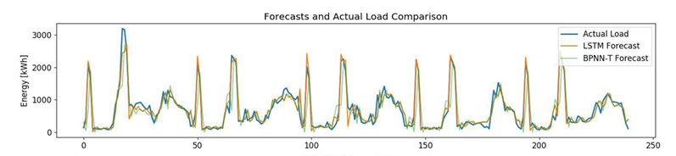
CASE STUDY
예측값과 실제값 비교
  LSTM –> 대체로 비슷하게 진행
  BPNN-T –> peak부분에서 실제 값이 이미 지나간 뒤에 BPNN-T의 peak부분 형성
Notes:
그림설명 후 텍스트 읽기

Slide 38
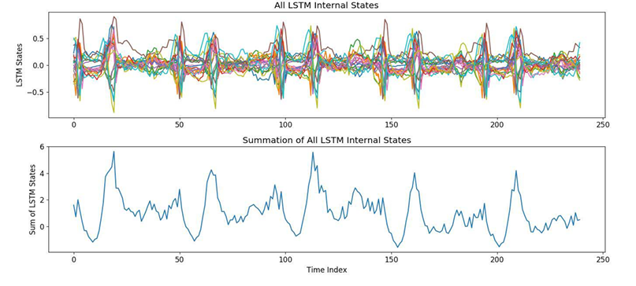
CASE STUDY
Notes:
LSTM 부하 예측을 자세히 확인하기 위해 모든 LSTM의 내부 states부분을 확인해보겠습니다.
각 커브는 hidden node의 내부 states를 동적 트래킹한 것입니다.
아래 그래프는 이를 합친 것인데, 5일 기간동안 5번의 싸이클이 있는 것을 확인할 수 있습니다.
LSTM의 내부 상태는 알고리즘이 장기적인 시간적 관계를 학습하는 핵심 요소

Slide 39
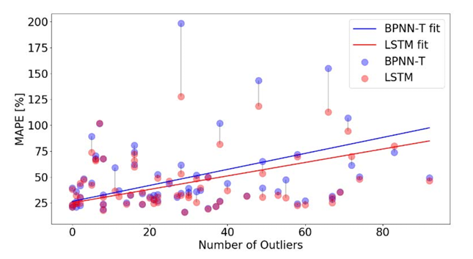
CASE STUDY
LSTM과 BPNN-T 비교
  모든 고객에 대해 LSTM과 BPNN-T 예측 결과
  이상치 수 -> 각 가구의 생활 습관 불일치 정도
  두 개의 선형 회귀 곡선이 각 그룹의 결과에
  맞춰짐
  이상치의 수가 증가할수록 MAPE 증가
  (예측 난이도 증가)
  -> 이상치의 수가 커질수록 LSTM의 성능 우위가뚜렷
Notes:
이상치의 수가 적으면 두 모델의 차이가 거의 없으나, 이상치의 수가 커질수록 LSTM의 성능 우위가 뚜렷하게 나타납니다.

Slide 40
CONCLUSION
본 연구는 개별 주거 가구의 단기 부하 예측 문제를 해결하려고 함
개별 가구의 단기 부하 예측은 변동성이 큰 어려움
-> LSTM 기반 프레임워크를 통해 개선
개별 부하 예측은 정확도가 낮지만, 집계하면 전체 부하 예측 정확도가 향상됨을 확인
소비 패턴의 불규칙성이 클수록 LSTM의 성능 우위가 뚜렷하게 나타남
향후 연구는 하이퍼파라미터 최적화를 통해 변동성이 큰 가구의 예측 정확도를 높이는 연구가
필요
Notes:
마지막으로 결론입니다(Conclusion)
~ 확인하였습니다 로 끝내기

